Slide 1

LITTLE CLOUD
Website bán sản phẩm cà phê giải khát
Nguyễn Hoàng Thảo
• DX23TT10
• 170123374

Slide 2
01 • Bài toán
Vì sao cần một website bán đồ uống?
Trải nghiệm gọi món cần nhanh và trực quan.
Sản phẩm phải dễ tìm theo danh mục, từ khóa và nhãn.
Cửa hàng cần quản lý giá, tồn kho và đơn hàng tập trung.
Hai nhóm sử dụng chính: khách hàng và quản trị viên.
Khách hàng
Xem → chọn → đặt
Hệ thống
Kiểm tra → lưu → đồng bộ
Admin
Quản lý → xử lý

Slide 3
02 • Mục tiêu
Từ yêu cầu đến một hệ thống chạy được
01
Giao diện
02
Mua hàng
Thân thiện, dễ điều hướng
Giỏ hàng và checkout
03
Quản trị
04
Dữ liệu
Sản phẩm • kho • đơn
Nhất quán và phân quyền

Slide 4
03 • Người dùng
Ba tác nhân, ba phạm vi quyền
Khách chưa đăng nhập
Xem menu • tìm kiếm • xem chi tiết • đăng ký / đăng nhập
Khách hàng
Giỏ hàng • địa chỉ • đặt hàng • theo dõi đơn
Quản trị viên
Sản phẩm • danh mục • tồn kho • đơn hàng

Slide 5
04 • Công nghệ
Stack vừa đủ cho phạm vi đồ án
ASP.NET MVC 5
C#
.NET Framework 4.8
Web framework
Ngôn ngữ
Nền tảng
SQL Server 2019
ADO.NET
Razor / HTML / CSS / JS
CSDL
Truy cập dữ liệu
Giao diện

Slide 6
05 • Kiến trúc
Tách rõ giao diện, nghiệp vụ và dữ liệu
View
Controller
BLL
DAL
DataProvider
SQL Server

Slide 7
06 • Cơ sở dữ liệu
Mô hình quan hệ cho toàn bộ nghiệp vụ
Người dùng
Catalog
Mua hàng
Hỗ trợ
User • Address
Category • Product • Inventory
Cart • CartItem • Order • OrderItem
Promotion • Payment • Shipment • Review
13 bảng dữ liệu chính • PK / FK / UNIQUE / CHECK

Slide 8
07 • Use Case
Một hệ thống, hai khu vực sử dụng chính
KHÁCH HÀNG
QUẢN TRỊ
Đăng nhập
Tìm kiếm sản phẩm
Giỏ hàng
Đặt hàng
Hồ sơ & địa chỉ
Theo dõi đơn
Dashboard
Danh mục
Sản phẩm
Tồn kho
Đơn hàng
Chi tiết & xử lý đơn

Slide 9
08 • Luồng mua hàng
Từ một cú nhấp đến một đơn hàng hợp lệ
01
02
03
04
05
06
07
Chọn món
Giỏ hàng
Kiểm tra kho
Tạo Order
Tạo OrderItem
Trừ tồn kho
Dọn giỏ
Tất cả bước checkout quan trọng nằm trong transaction

Slide 10
09 • Đăng nhập & phân quyền
Xác thực trước, quyền truy cập sau
Mật khẩu được hash, không lưu trực tiếp.
Forms Authentication tạo trạng thái đăng nhập.
Customer chỉ thao tác dữ liệu của chính mình.
Admin được bảo vệ bằng AdminAuthorize.
Credentials
→ Verify
Role
→ Authorize
Resource
→ Access

Slide 11
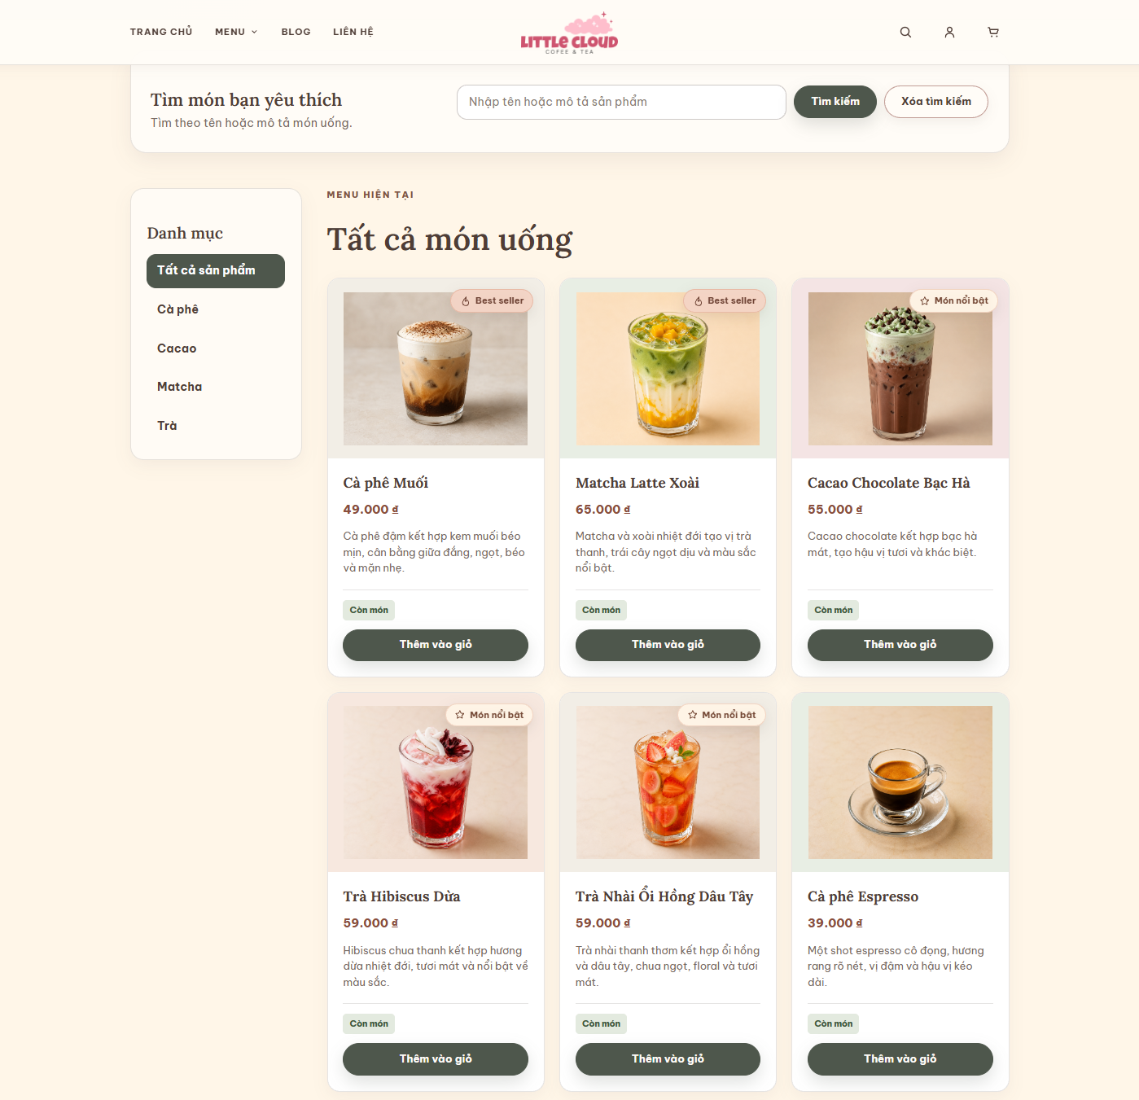
10 • Menu sản phẩm
Tìm đúng món, đúng trạng thái
Tìm kiếm theo từ khóa.
Lọc theo danh mục.
Hiển thị giá và nhãn sản phẩm.
Tách “ngừng bán” và “tạm hết món”.

Slide 12
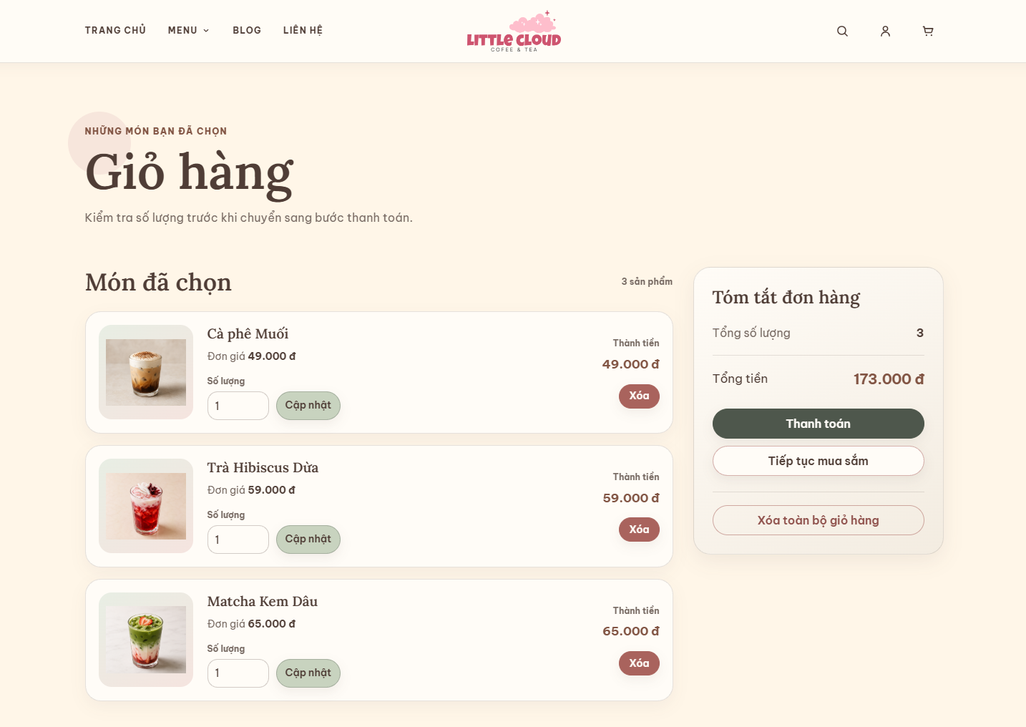
11 • Giỏ hàng
Kiểm tra quyền sở hữu và số lượng
AddItem
UpdateQuantity
DeleteItem
Ownership check

Slide 13
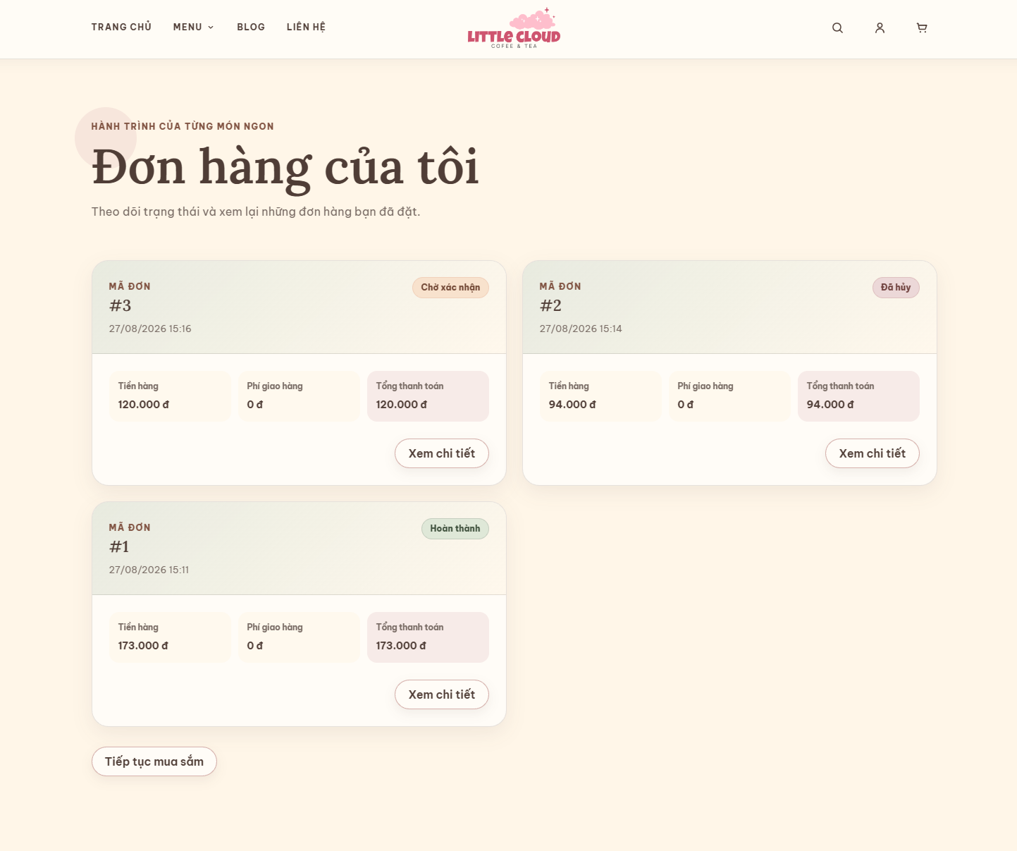
12 • Hồ sơ & địa chỉ
Quản lý thông tin ngay trong hồ sơ
HỒ SƠ CỦA TÔI
• Thông tin cá nhân
• Địa chỉ giao hàng
• Chỉnh sửa / thêm địa chỉ
• Lưu thay đổi
• Checkout dùng dữ liệu mới nhất

Slide 14
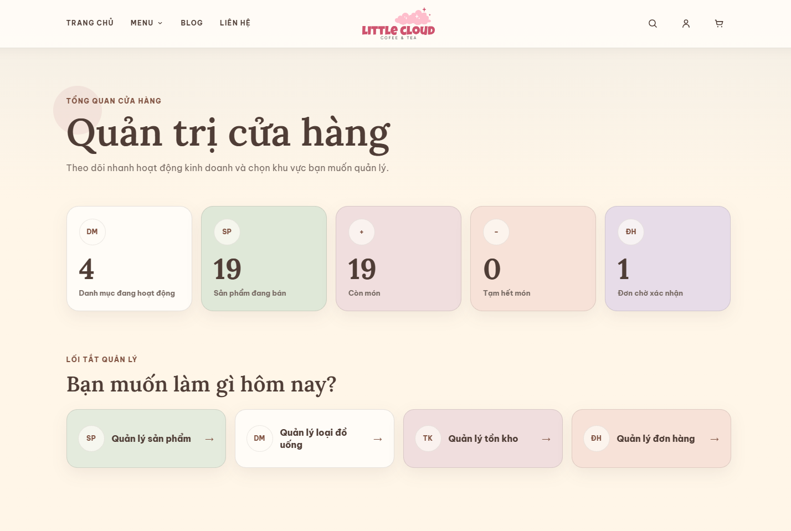
13 • Admin Dashboard
Một góc nhìn nhanh về trạng thái cửa hàng
Số danh mục đang hoạt động.
Số sản phẩm đang bán.
Số món còn hàng / tạm hết.
Điểm vào nhanh của khu vực quản trị.

Slide 15
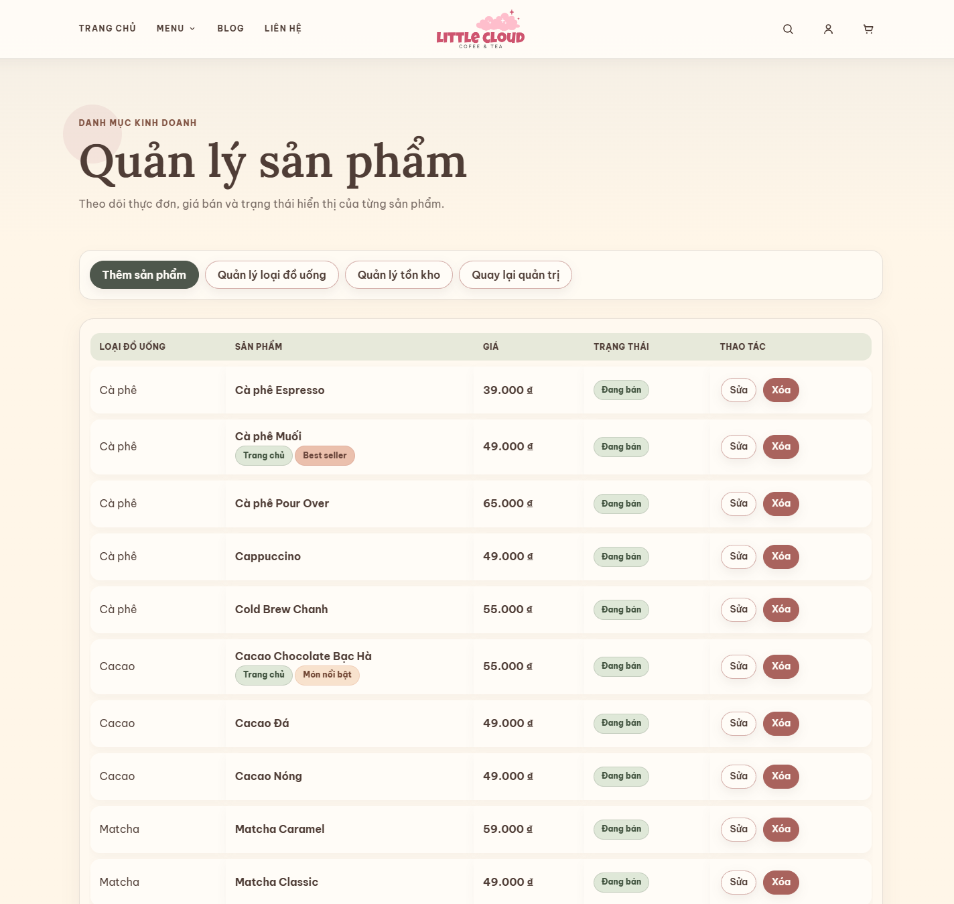
14 • Quản lý sản phẩm
Giá, hình ảnh, nhãn và trạng thái
CRUD sản phẩm.
Gắn nhãn Best seller / Món mới / Món nổi bật.
Bật / tắt trạng thái kinh doanh.
Giá hiện tại tách khỏi giá lịch sử đơn hàng.

Slide 16
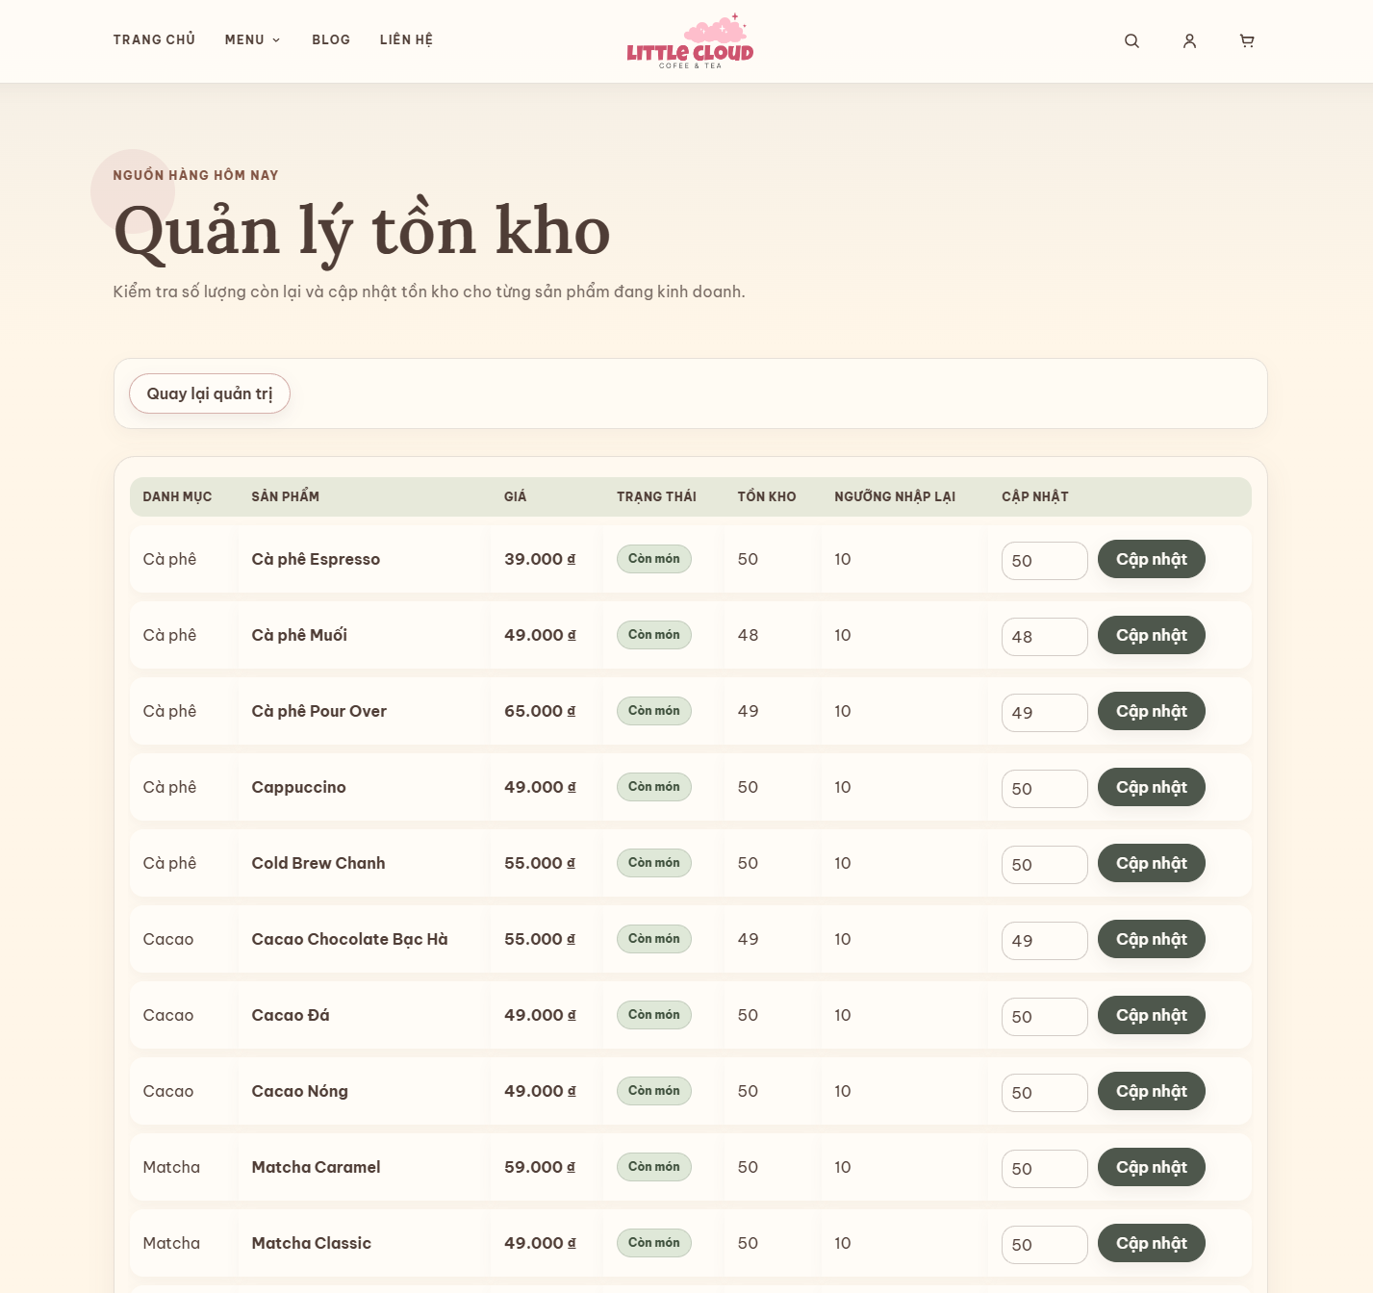
15 • Quản lý tồn kho
Tồn kho là một phần của nghiệp vụ, không chỉ là con số
StockQuantity không được âm.
ReorderLevel hỗ trợ theo dõi.
Đưa tồn kho về 0 → “Tạm hết món”.
Checkout kiểm tra lại kho trước khi tạo đơn.

Slide 17
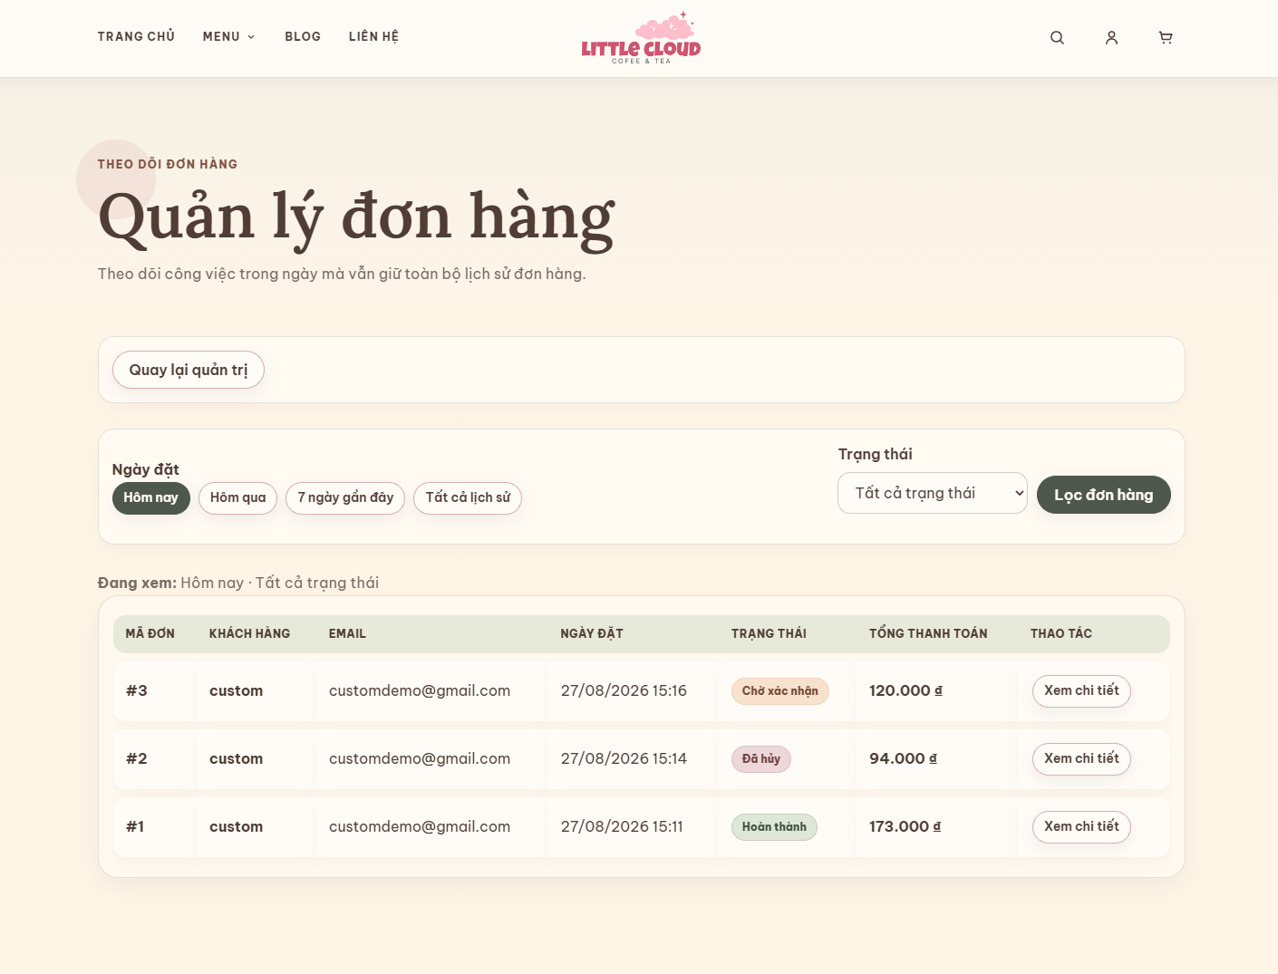
16 • Quản lý đơn hàng
Theo dõi và xử lý theo trạng thái
Pending → Confirmed → Processing → Completed
Pending / Confirmed → Cancelled
+ hoàn tồn kho

Slide 18
17 • Kiểm thử
Không chỉ kiểm tra giao diện, mà kiểm tra nghiệp vụ
Tồn kho = 0
Hiển thị “Tạm hết món”
PASS
Đặt hàng
Tạo Order + OrderItem + giảm kho
PASS
Sửa địa chỉ
Hồ sơ lưu dữ liệu mới
PASS
Phân quyền
Customer không vào Admin
PASS
Hủy đơn
Hoàn kho đúng một lần
PASS

Slide 19
18 • Luồng dữ liệu khi đặt hàng
Controller không làm việc một mình
View
Controller
BLL
DAL
DataProvider
SQL Server
Checkout()
Validate
CreateOrder()
Insert items
Update stock
Commit

Slide 20
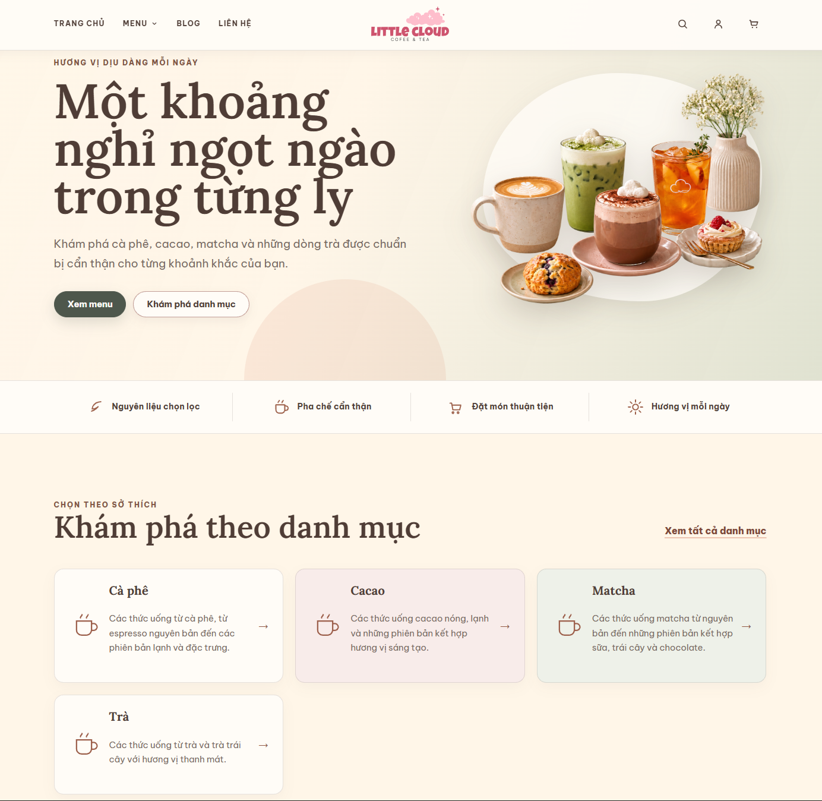
19 • Demo giao diện
Một sản phẩm, một quy trình hoàn chỉnh
Trang chủ
Menu
Giỏ hàng

Slide 21
20 • Kết quả đạt được
Hệ thống đã đáp ứng mục tiêu cốt lõi
Khách hàng
Đăng nhập • menu • giỏ • checkout • đơn hàng
Admin
Dashboard • sản phẩm • tồn kho • đơn hàng
Dữ liệu
PK/FK/UNIQUE/CHECK • transaction
Kiến trúc
MVC + BLL/DAL/DataProvider

Slide 22
21 • Hạn chế
Những phần chưa mở rộng
Chưa tích hợp cổng thanh toán trực tuyến thực tế.
Chưa kết nối dịch vụ vận chuyển bên ngoài.
Thống kê doanh thu còn ở mức cơ bản.
Hệ thống chủ yếu mới kiểm thử trong môi trường local.
PHẠM VI ĐỒ ÁN

Slide 23
22 • Hướng phát triển
Từ đồ án thành một hệ thống thực tế
Thanh toán
Vận chuyển
Phân tích
Triển khai
Tích hợp VNPay / MoMo hoặc cổng phù hợp
Theo dõi giao hàng theo thời gian thực
Doanh thu • món bán chạy • xu hướng
Production • logging • monitoring

Slide 24
LITTLE CLOUD
KẾT LUẬN
Một website bán đồ uống hoàn chỉnh ở mức đồ án
ASP.NET MVC 5 • SQL Server 2019 • ADO.NET
Khách hàng • Quản trị • Checkout • Tồn kho • Đơn hàng
Cảm ơn quý thầy cô đã lắng nghe.

